Slide 1

CONSULTA DE BASE DE DATOS

Slide 2
OBJETIVOS DE LA CLASE
Repaso Clase Anterior
Joins
Preparación Prueba 2

Slide 3
Repaso Clase Anterior
1

Slide 4
FUNCIONES DE GRUPO
Son funciones que nos permiten trabajar, como su nombre lo indica, sobre un grupo de datos.
MAX
MIN
AVG
SUM
COUNT

Slide 5
FUNCIONES DE GRUPO
Una función de grupo por lo general (no siempre) va a estar asociada al uso de GROUP BY.
GROUP BY me permite, tal como su nombre lo indica, agrupar por un determinado campo o conjunto de ellos.

Slide 6
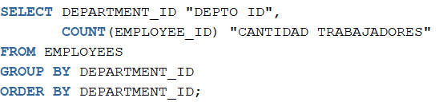
¿CUÁNDO UTILIZAR GROUP BY?
Se utilizará GROUP BY cuando se tenga una mezcla de campos individuales y agrupados dentro del SELECT.

Slide 7
¿CUÁNDO UTILIZAR GROUP BY?
En el ejemplo anterior, se tiene un campo sin función de grupo (DEPARTMENT_ID) y otro con función de grupo (EMPLOYEE_ID). En estos casos, en el GROUP BY se colocan el o los campos que no tienen función de grupo.

Slide 8
EJERCICIO EN HR
Se necesita obtener un reporte que muestre el código de departamento, la cantidad de trabajadores por depto, su sueldo máximo, su sueldo mínimo, y el promedio que se paga en sueldos, ordenados por código de depto en forma descendente.

Slide 9
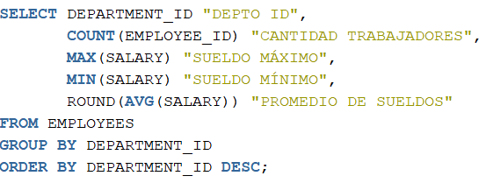
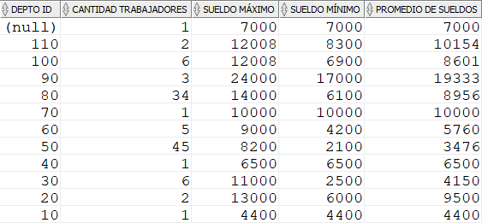
EJERCICIO EN HR

Slide 10
WHERE Y HAVING
Tanto WHERE como HAVING nos permiten evaluar condiciones dentro de nuestra consulta.
Por ejemplo, si al reporte anterior le agregáramos la condición de que solo traiga la información del depto 10, 20 y 30, se utilizaría WHERE.

Slide 11
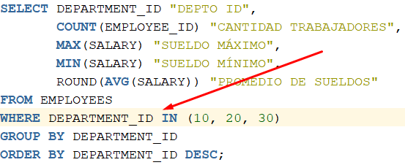
WHERE

Slide 12
WHERE Y HAVING
Pero, si quisiéramos solo los departamentos que tengan más de 5 trabajadores, se utilizaría HAVING.

Slide 13
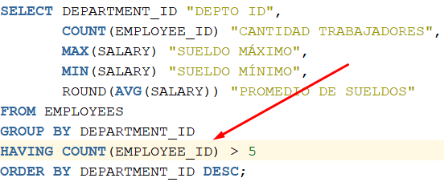
HAVING

Slide 14
WHERE Y HAVING
Entonces, ¿Cuándo usar WHERE y cuando usar HAVING?
WHERE: Se usará cuando la condición afecte a un campo sin función de grupo.
HAVING: Se usará cuando la condición afecte a un campo con función de grupo.

Slide 15
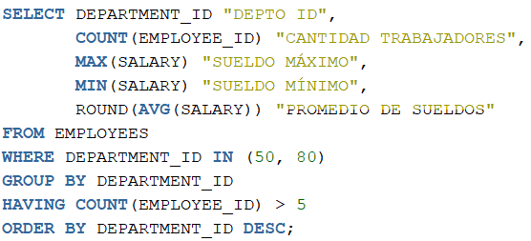
WHERE Y HAVING

Slide 16
WHERE Y HAVING
WHERE se utiliza antes del GROUP BY, dado que afecta a campos sin funciones de grupo.
HAVING en cambio, se utiliza después del GROUP BY, ya que necesita que los campos estén agrupados para poder evaluarlos.

Slide 17
JOIN
2

Slide 18
USO DE JOIN
Muchas veces la información que queremos obtener no se encuentra solo en una tabla, sino que está repartida en 2, 3 o N tablas.
Cuando se necesite información que esté en más de una tabla, se deberá utilizar JOIN, que tal como su nombre lo indica, me permite UNIR estas tablas mediante un campo común.

Slide 19
USO DE JOIN
Para que 2 tablas se puedan unir, necesariamente deben tener un campo en común. El nombre de este campo puede ser distinto, pero debe hacer referencia a lo mismo.
Casi la totalidad de las veces la unión (el JOIN) se va a realizar mediante la PRIMARY KEY o campo clave de una tabla.

Slide 20
EJEMPLO DE PROBLEMA DE JOIN
Se necesita obtener un reporte que muestre el código del departamento, su nombre y la cantidad de trabajadores por departamento.
El problema está en que tanto el código del departamento, como la cantidad de trabajadores se pueden obtener desde la tabla EMPLOYEES, mientras que el nombre del departamento se encuentra en la tabla DEPARTMENTS.

Slide 21
EJEMPLO DE PROBLEMA DE JOIN
Cuando se utilice JOIN, se recomienda de sobremanera utilizar alias para las tablas. Esto optimizará nuestra consulta, y nos permitirá trabajar de mejor forma.
El JOIN es parte del FROM, y está compuesto por 2 partes:
JOIN: Une las 2 tablas.
ON: Indica a través de qué campo se unen las tablas.
Una consulta puede tener tantos JOIN como sea necesario.

Slide 22
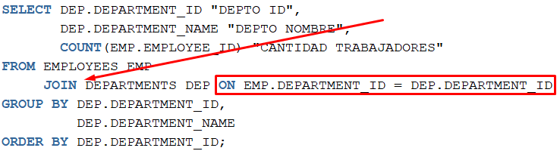
EJEMPLO DE PROBLEMA DE JOIN
Se necesita obtener un reporte que muestre el código del departamento, su nombre y la cantidad de trabajadores por departamento.

Slide 23
EJERCICIOS
De la prueba anterior, se debe realizar el ejercicio 1, 3 y 4.

Slide 24
RECOMENDACIÓN
Para abordar consultas complejas (más de una 1 tabla) se recomienda lo siguiente:
Detectar las tablas involucradas y hacer el FROM con sus respectivos alias.
Ir siempre de lo más fácil a lo más difícil.
Obtener toda la información solicitada.
Agregar condiciones mediante WHERE o HAVING.
Darle formato requerido a la salida

Slide 25
Gracias!
¿Alguna Pregunta?
Me encuentran en:
FER.SEPULVEDAF@PROFESOR.DUOC.CL

